Slide 1
Instrumentos de planejamento e qualidade
Uso apropriado

Slide 2
Brainstorming
Brainstorming significa tempestade mental ou chuva de ideias. Foi uma ideia criada pelo americano Alex Osborn na década de 40 na área de publicidade.
É utilizada por muitas empresas na implantação de melhorias na gestão, através da reunião de um grupo de pessoas com o objetivo de criar soluções para um problema específico, promovendo a inovação através do estímulo da criatividade coletiva
O que é preciso para começar?
Para começar um brainstorming você precisará de espaço físico, pessoas com espírito de equipe, um líder/moderador para comandar o processo e claro, de ideias.

Slide 3
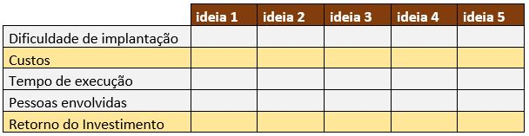
Depois de elencadas as ideias é hora de escolher a melhor.
Às vezes, pode parecer complicado dentre tantas ideias escolher as melhores ou a que melhor resolve a problemática da reunião e, por isso, mais uma vez é necessário organização e preparação.
A construção de diagrama ou planilhas com base em indicadores de viabilidade, podem ajudar na hora da escolha. Veja abaixo um exemplo:
Brainstorming
Através de recursos visuais torna-se possível a escolha das melhores ideias ou da melhor que se enquadra ao objetivo.

Slide 4
5W 2H
5 W: What (o que será feito?) – Why (por que será feito?) – Where (onde será feito?) – When (quando?) – Who (por quem será feito?) 2H: How (como será feito?) – How much (quanto vai custar?)
Ou seja, é uma metodologia cuja base são as respostas para estas sete perguntas essenciais. Com estas respostas em mãos, você terá um mapa de atividades que vai te ajudar a seguir todos os passos relativos a um projeto, de forma a tornar a execução muito mais clara e efetiva.

Slide 5
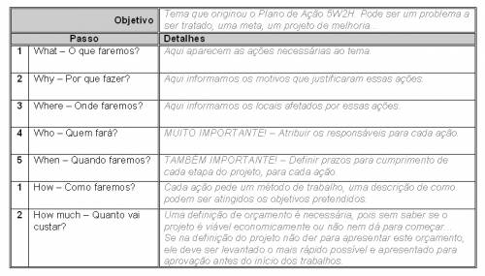
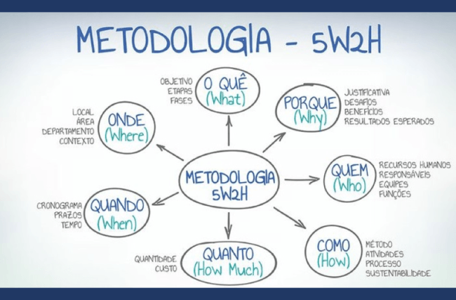
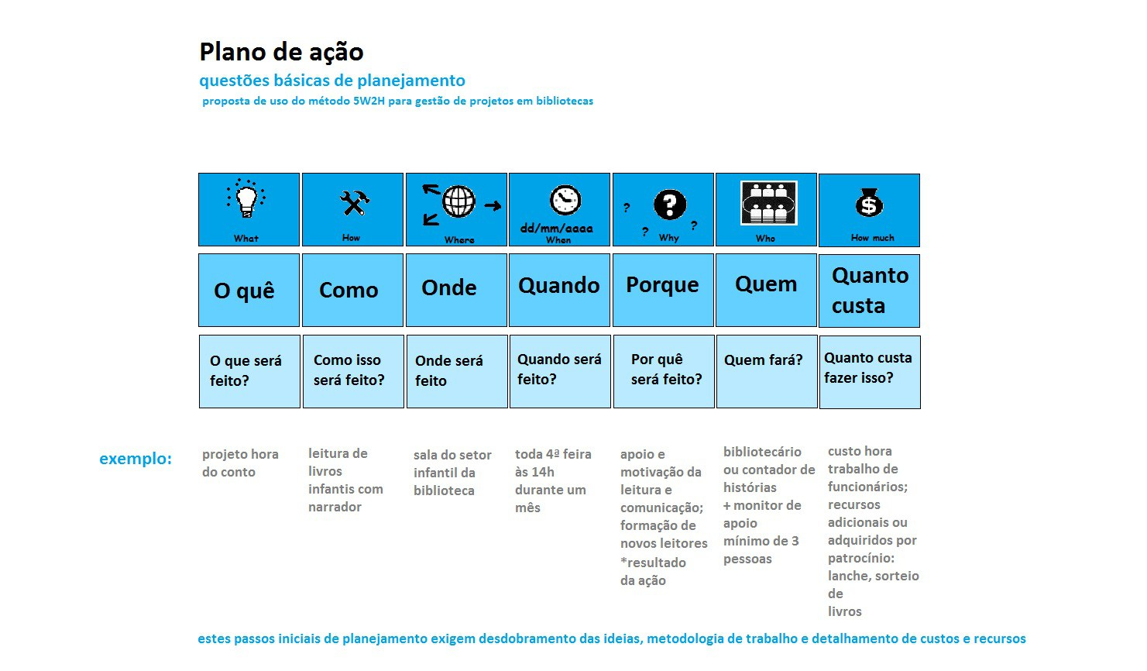

Slide 6
Diagrama de Pareto (qualidade)
O Diagrama de Pareto é uma ferramenta da qualidade que foi utilizada pelo italiano Vilfredo Pareto. Tornou-se mais conhecido quando o teórico Juran utilizou. Através desse diagrama, um indivíduo seleciona vários itens ou fatores, de acordo com a ordem de importância.
Para construí-lo, é utilizado o gráfico de colunas que irá colocar em ordem os problemas e suas frequências do maior para o menor, a fim de dar prioridade aquele que deverá ser resolvido com maior urgência.
Esse diagrama é construído baseado em uma fonte de pesquisas de dados ou nas folhas de verificação para detectar o problema.
Ele está baseado no princípio de Pareto ou regra dos 80/20 que significa que 80% dos problemas são ocasionados por 20% das causas, ou seja, são poucas causas que originam a maioria dos problemas. O gráfico mostra a ordem de prioridades que um gestor deve utilizar para resolver as causas.

Slide 7

Como fazer o Diagrama de Pareto?
Identifique qual será o objetivo para construir o diagrama, ou seja, para que tipo de problema. Isso será feito através da coleta de dados por meio do SAC, pesquisa de satisfação, questionários, folhas de verificação, etc. Além disso, deve-se especificar o período para a coleta.
Saiba como os dados serão mostrados e classificados;
Numa tabela ou mesmo em folha de verificação organize cada dado de acordo com as categorias definidas na coleta de dados. Ex.: Empresa de Vendas de Eletrodomésticos.
Tabela 1 Diagrama Pareto
Realize cálculos de percentual e percentual acumulado;
O calculo do percentual é feito dividindo cada frequência com a quantidade total de frequências; Já para o calculo do percentual acumulado, soma-se cada porcentagem à primeira porcentagem acumulada e assim respectivamente. Ex.:
Tabela 2 - Diagrama de Pareto
Defeito do Produto 75/174 = 0,4310… -> 43%
Demora na Montagem 49/174 = 0,2816… -> 28%au Atendimento 30/174 = 0,1724… -> 17%
Problema Vendas do Site = 0,1149… -> 12%

Slide 8
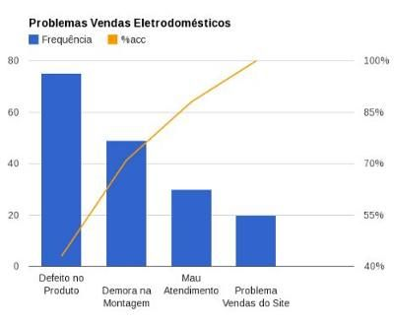
Diagrama de Pareto
Defeito do Produto - o valor continua 43%
Demora na Montagem 28%+43%=71%
Mau Atendimento 17%+71%=88%
Problema Vendas do Site 12%+88%=100%
Faça o diagrama em qualquer programa que crie um gráfico de colunas, alinhado a um gráfico de linhas. As fórmulas irão variar de acordo com o tipo de programa.
Diagrama Pareto

